Slide 1
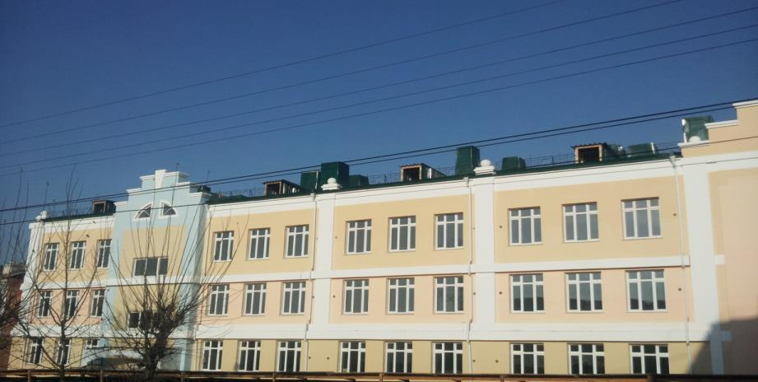
МБОУ «СОШ № 49 с углубленным изучением английского языка»
«В начале жизни школу помню я…»
Забайкальский край
г. Чита, ул. Анохина, 46
тел. (3022) 26-63-04
факс (3022) 35-16-91; www. school49chita.my1.ru

Slide 2
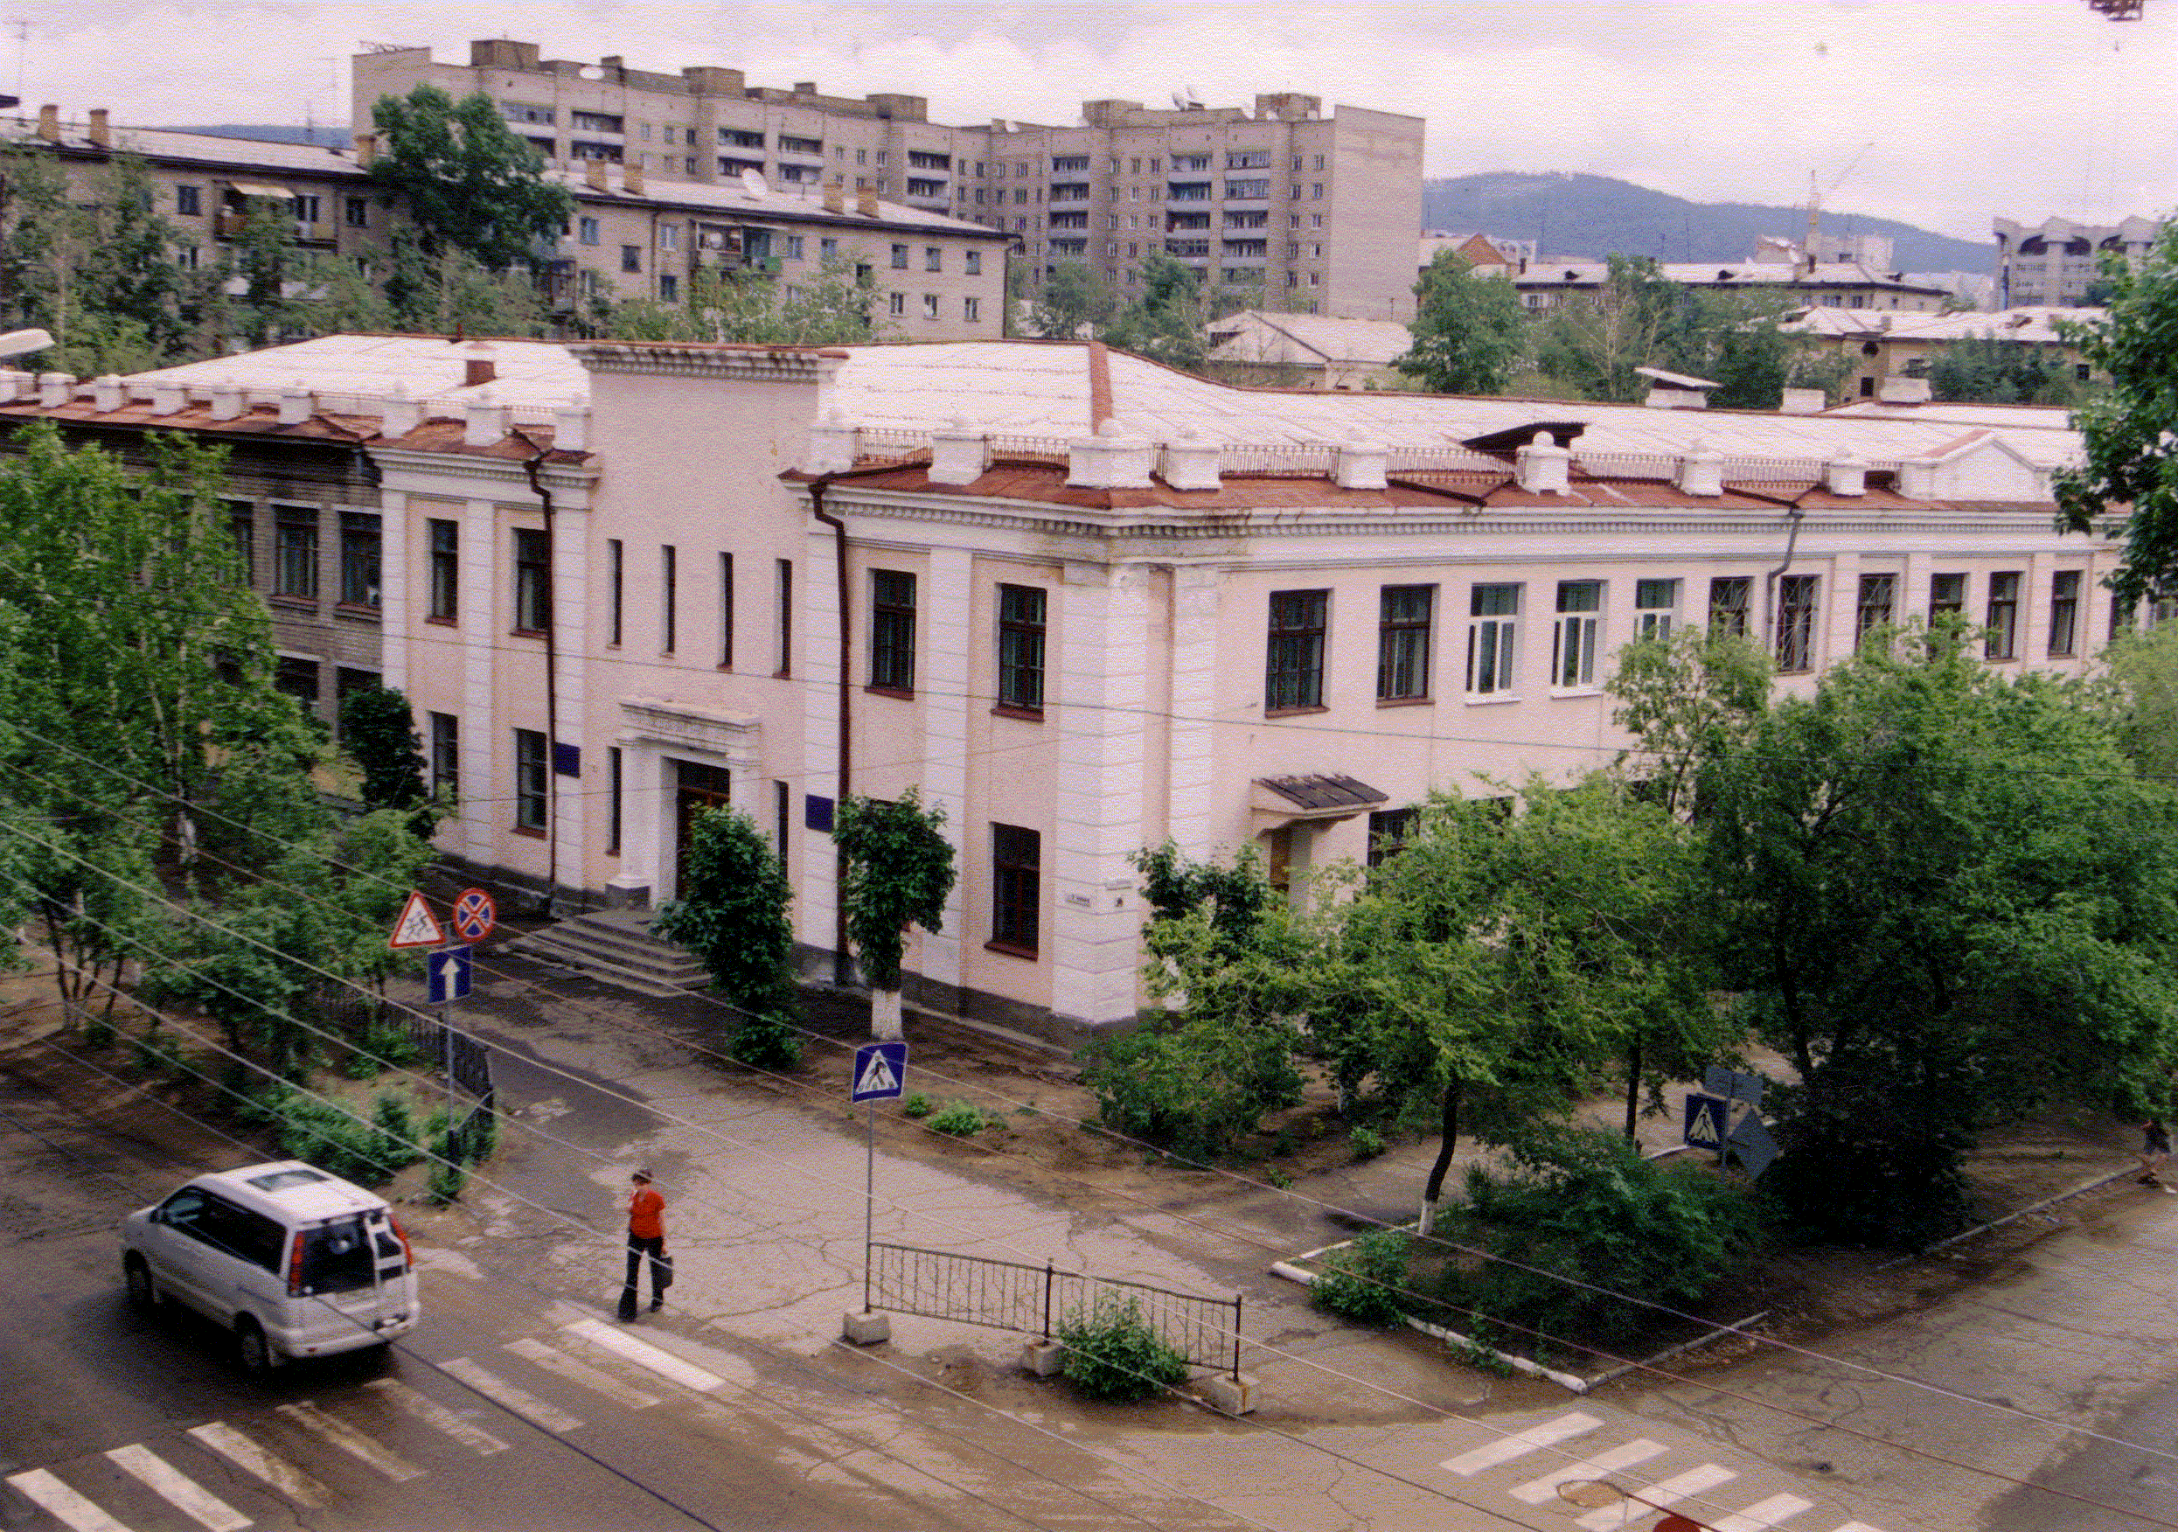

Уникальность школы – изучение мира посредством языковой подготовки
Миссия школы -подготовка и воспитание любознательного, интеллектуального, неравнодушного к проблемам окружающей жизни человека, стремящегося к созданию лучшего безопасного мира, знающего и любящего свою культуру и историю и уважающего культуру и историю других стран.

Slide 3

Учредитель – Комитет образования Администрации городского округа «Город Чита».
Учебное заведение основано в 1932 году, статус школы
с углубленным изучением английского языка получило в 1952 году.
Обучается 1066 учащихся.
Работает 70 педагогов.
Обучение двум иностранным языкам.
Центр дополнительного образования и предшкольной подготовки
Городская площадка «Школа – территория здоровья»
Городская площадка «Сетевое межкультурное образовательное пространство как условие языковой практики»
Городская площадка «Мир без границ»
Городская площадка «Организация информационно-медийного центра школы»
Федеральная площадка «Эффективный регион»
Федеральная площадка «ЦОС»
Международная площадка «Образовательный туризм»
Федеральная площадка «500+»
Международная деятельность: сотрудничество и обучение в Великобритании, Ирландии, США, Монголии, Корее, на Мальте.
н
Школа занесена в
Книгу Почета,
В энциклопедию
Забайкалья

Slide 4
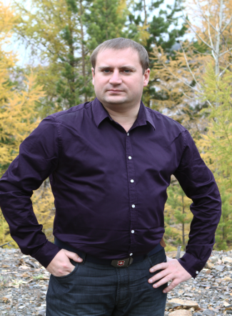
Начиная с 2003 года, экспериментальная деятельность МБОУ «СОШ № 49 с углубленным изучением английского языка» является перманентной
и решает основные задачи стратегического развития школы.
В течение последних лет реализуется модель межкультурного пространства школы.
Данная модель ориентирована на академическое образование культуротворческой школы через развитие субъектности, коммуникаций и саморазвитие
Директор школы –
Никонов Руслан Викторович,
Заслуженный работник РФ
Девиз:
«Изучая язык – познаешь мир!"

Slide 5
Государственная программа РФ
«Развитие образования» 2019-2025гг.
реализуется в проектах:
«Аудит метапредметных результатов школьников»
«Одаренные дети»
«Сетевое межкультурное образовательное пространство»
«Здоровье и питание»
«Развитие инфраструктуры межкультурного пространства»
«Бережливое производство»
«Школа – территория здоровья»
«Школьный медиацентр»
«Мир без границ»
«Цифровая образовательная среда»

Slide 6
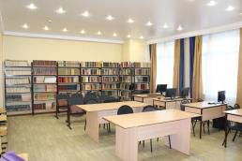
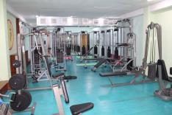
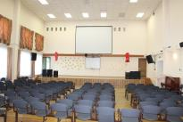
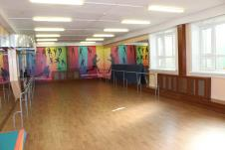
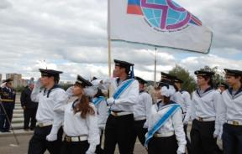
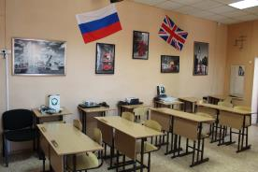
Условия образовательного пространства
Организация
максимального
напряжения
Раннее
начало
Помощь
взрослых
Организация
пространства
н
Обеспечение
свободы
в процессе
деятельности
Профильное
углубление
содержания
Надситуативная
активность

Slide 7

СТРУКТУРА ОБРАЗОВАТЕЛЬНОЙ ПРОГРАММЫ
К
У
Л
Ь
Т
У
Р
О
Л
О
Г
И
Ч
Е
С
К
И
Й
Б
Л
О
к
социальная
Д
И
А
Г
Н
О
С
Т
И
К
А
Средняя школа.
Многопрофильность.
результативная
Формирующая контингент, программы, подбор учителя
Основная школа.
Профильное обучение с углубленным изучением
английского языка
результативная
Формирующая контингент, программы, подбор учителя
Начальное образование.
Школа полного дня.
Дифференциация по срокам и уровням.
Дополнительное образование.
Первый иностранный язык.
Определяющая наклонности
Формирующая контингент, программы, подбор учителя
входная

Slide 8
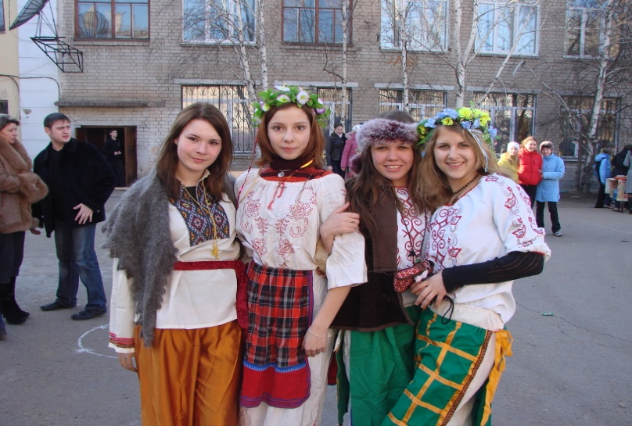

Диагностика развития
Л. Выготский
Компиляция
Ранняя профессиональная
ориентация
С.Фукуяма
Расширение
возможностей
личности средствами
профильного обучения
Многообещающая
неопределенность
А. Бергсон
Предоставление
возможности.
Развитие рефлексии.
Способность к
профессиональному
самоопределению
Природосообразность
Я.Коменский

Slide 9

С О Д Е Р Ж А Н И Е
ИННОВАЦИОННОЙ ОБРАЗОВАТЕЛЬНОЙ ДЕЯТЕЛЬНОСТИ
Совершенствование методической работы
Дифференциация обучения и введение профильности
Активизация учебного процесса (изменение содержания учебных программа и средств оценки уровня знаний учащихся, совершенствование диагностики качества обучения и результатов УВП с целью коррекции УВП, интеграция учебных непрофильных программ в профильных классах)
Использование ИКТ в предметном обучении
Введение технологии самообразования учащихся
Режим работы классов в начальной школе
Дополнительная образовательная деятельность
Научно-исследовательская деятельность учащихся (НОУ)
Работа с одарёнными детьми
Выход на международное сотрудничество
Введение вспомогательных служб
Финансовое обеспечение

Slide 10
Структура методической службы
Кадровый состав
64 педагога:
Заслуженный учитель РФ 3
Отличник народного просвещения 6
Почетный работник образования 3
Высшая квалификационная категория – 31%
1 категория – 28%
Методические объединения
Иностранных языков
Естественного цикла
Матема-тического цикла
Социально- гуманитарного цикла
Начальных классов

Slide 11
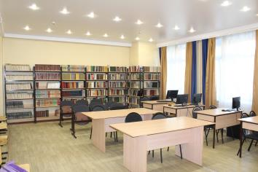
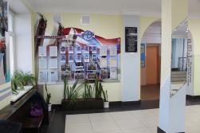
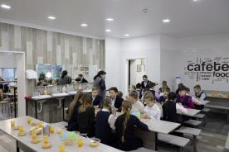
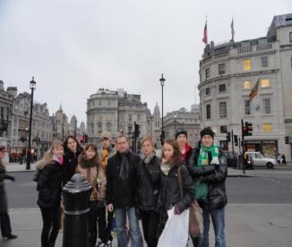
Содержание образования
Углубленное изучение английского языка предполагает :
страноведение
регионоведение
технический перевод
литература Англии и США,
бизнес
МХК
английский разговорный
подготовку к написанию тестов
ИКТ технологии
В старших классах школы читаются спецкурсы и элективные курсы.
Каждый учащийся
изучает два
иностранных
я з ы к а:
английский со 2 класса
и
французский с 7 класса
Культурологический блок
представлен курсами:
История культуры Отечества
Речь и культура общения
Стилистика русского языка
История мирового искусства
История мировых религий

Slide 12
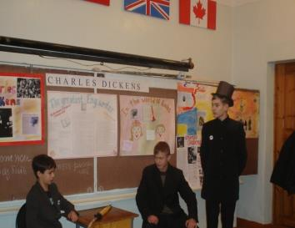
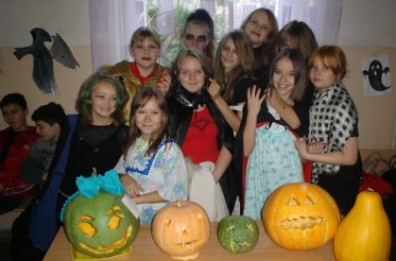
Обучение в языковом профиле предполагает:
уроки-презентации
театральные постановки
ролевое погружение в культуру и искусство англо-говорящих стран
бизнес-проекты
Система языковой подготовки включает:
прием иностранных делегаций
образовательные поездки и обучение
дни иностранных языков
интеллектуальные марафоны
интерактив
исследовательская деятельность
проектная деятельность
ролевые игры
веб-конференции

Slide 13

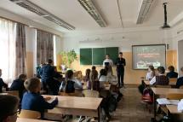
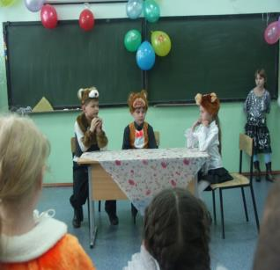
Участие в конкурсах
Результаты
ежегодно учащиеся школы находятся в лидерах на предметных олимпиадах городского и краевого уровней, постоянные участники и призеры межвузовских олимпиад города Читы
Победители политической игры «Диалог цивилизаций», КВН, спортивных и танцевальных конкурсов
Постоянные участники и призеры международных, краевых и городских конференций, конкурсов Английский Бульдог, Кенгуру, Медвежонок и т. д.
Продвижение
филологического образования
семинары различной тематики для учителей региона
семинары и учебные сборы для учащихся
олимпиада по переводу
языковая конференция
консультации для учащихся и учителей города и края

Slide 14
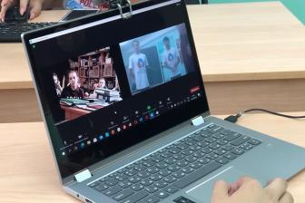
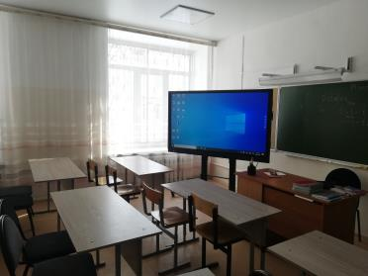
Условия информационной среды школы
Материальные условия
В школе более 100 компьютеров
Один компьютерный класс и два лингафонных кабинета
Локальная сеть
Школьный сервер
20 интерактивных досок и 4 панели
Оборудованные методические кабинеты
Кадровые условия
Из 64 педагогов: все учителя активно используют информационные технологии на уроках, 12 учителей являются экспертами ГИА и ЕГЭ, 15 учителями разработаны авторские курсы, программы и методические пособия.
20 учителя высшей категории, 18 учителей 1 категории.

Slide 15
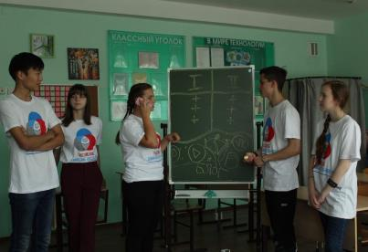
ОСНОВНЫЕ НАПРАВЛЕНИЯ РАБОТЫ с одаренными детьми
Диагностика одаренности и психологическое сопровождение
«Российское движение школьников»
Руководство деятельностью
Научного Общества учащихся (НОУ)
Факультативные занятия и внеклассная работа по предмету
Индивидуализация режима и
программ обучения
Подготовка к районным олимпиадам
по предметам,
конкурсам и
поступлению в ВУЗы
Организация работы летнего оздоровитель
ного лагеря

Slide 16
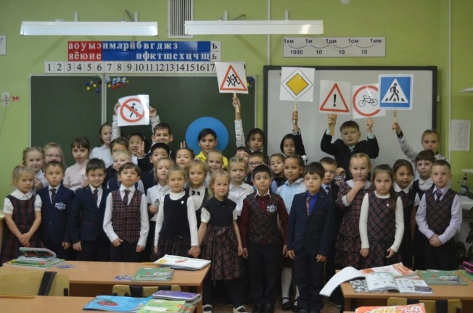
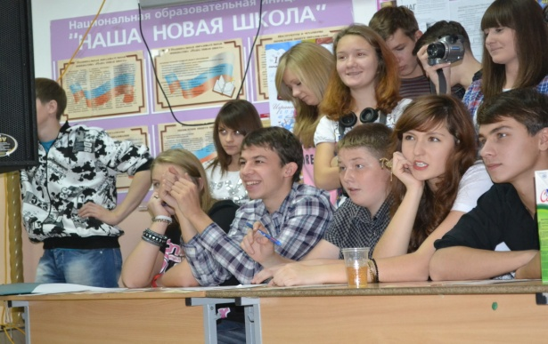
Система научно-исследовательской работы
Уровни организации
Организация,
анализ и контроль за деятельностью НОУ
педагогический совет школы
во главе с директором школы
Интеграция и координация,
текущий контроль
за реализацией НОУ
Центр исследовательской деятельности
учащихся
Создание и модернизация программ, методик, технологий, осуществление контроля за образовательным
процессом и его результатами
Методические объединения как творческие научно-
исследовательские коллективы,
психологическая служба школы
Индивидуальная научно-исследовательская деятельность педагогов, научно-исследовательская работа учащихся и их совместная деятельность
временные творческие объединения
Научно-исследовательская работа
ведется с 2003 года

Slide 17


Награды и признание нашей школы
2016
Рейтинговая позиция школы в общероссийской конференции «Управленческая весна»;
1 место в забайкальском краевом форуме с проектом «Сетевое межкультурное образовательное пространство школы»
2017
Участие в общероссийском конкурсе «Директор школы»;
2 место в краевом проекте «Успешная школа-успешное будущее»
2018
1 место в краевом конкурсе программ воспитания и социализации
1 место в городском конкурсе методических служб школ
2019
2 место в Забайкальском образовательном форуме с проектом «Мир без границ»;
1 место в конкурсе школьных сайтов НСОКО

